Slide 1
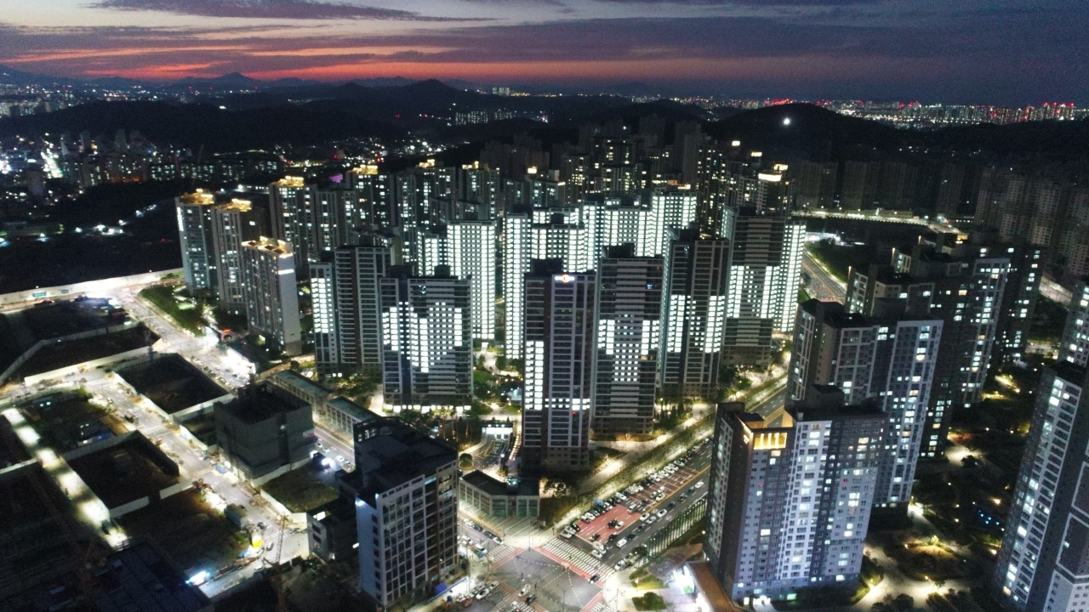
차세대 건설ERP
산업안전보건관리비
작 성 방 법
우 미
2023년 11월 23일
안전보건실

Slide 2

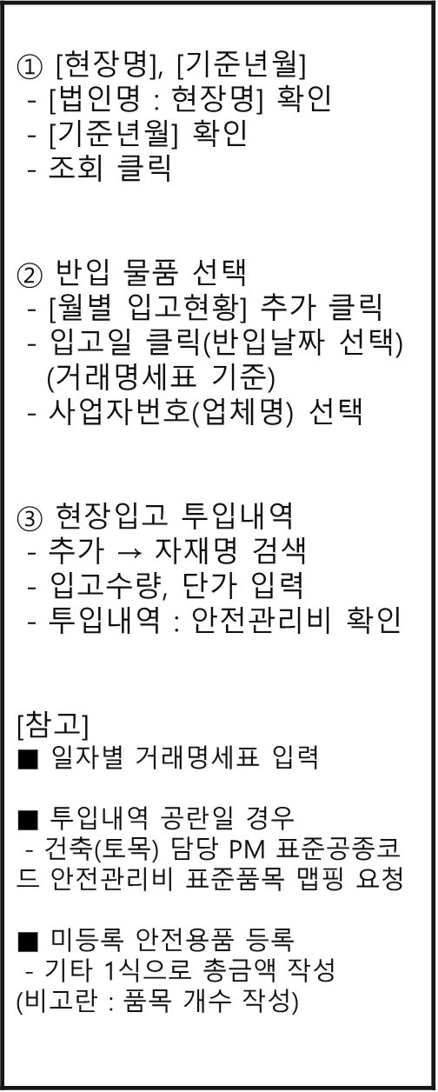
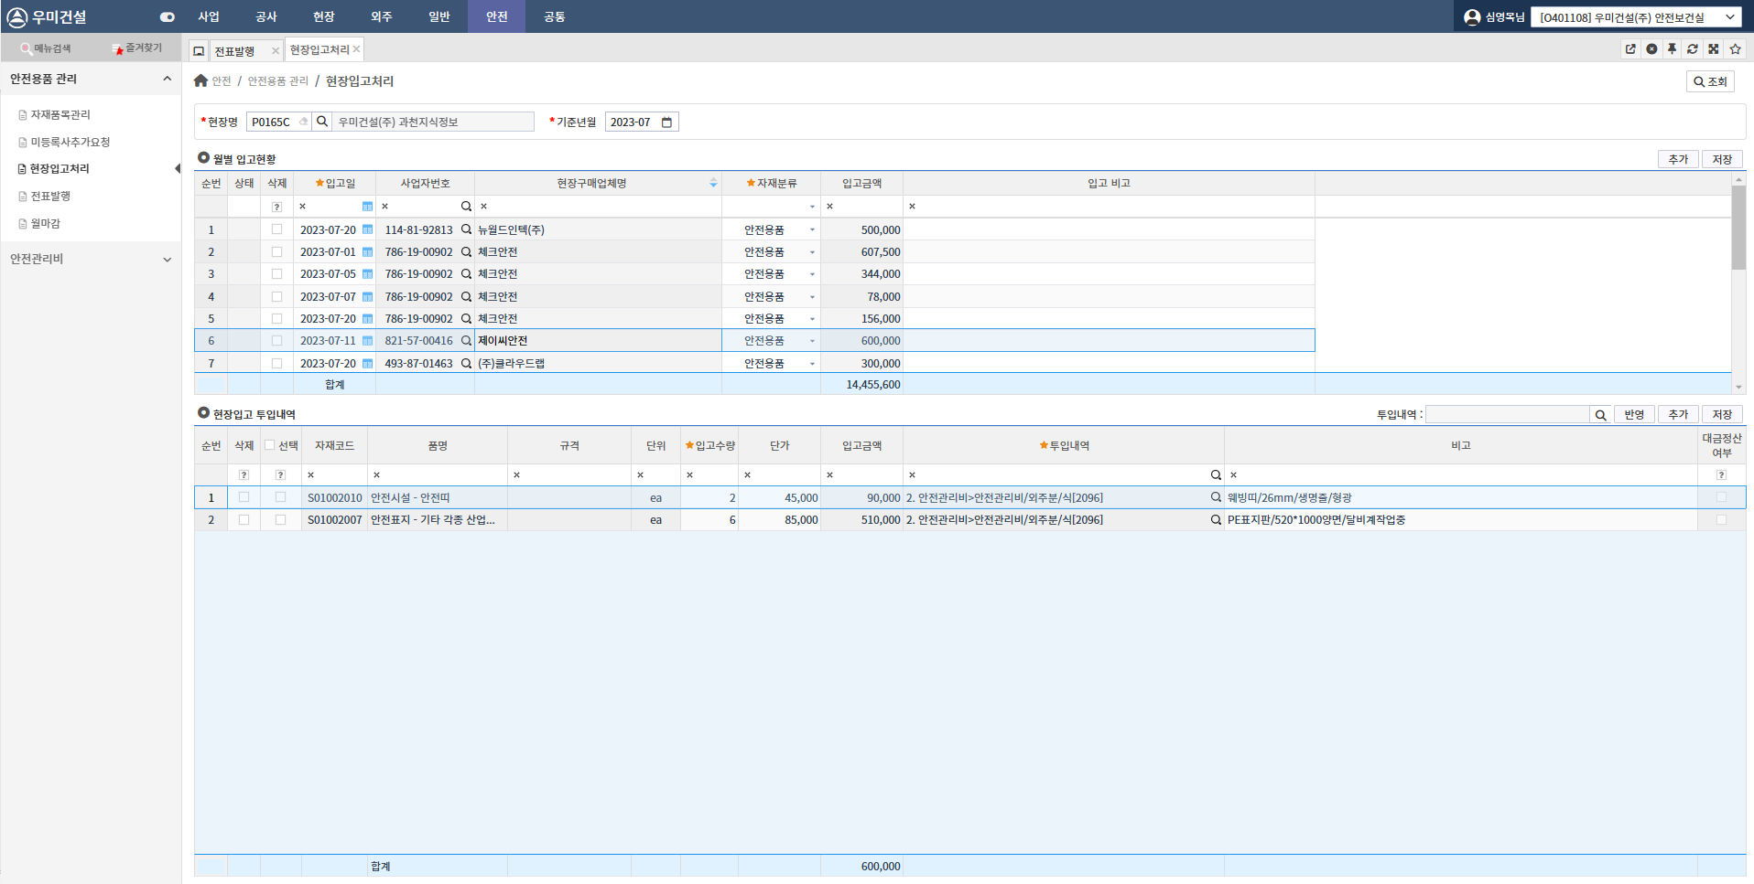
차세대 건설ERP 산업안전보건관리비 작성 방법
①
②
※비고란 작성
기타로 1식으로 묶인 품목들
③

Slide 3
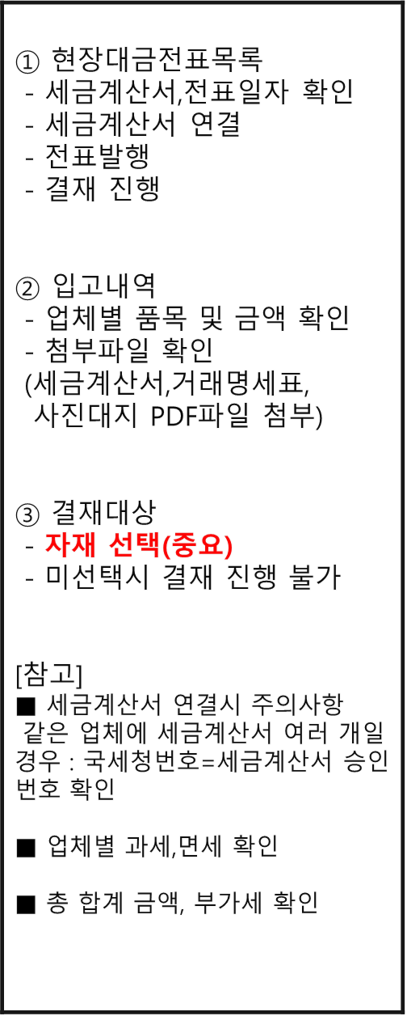
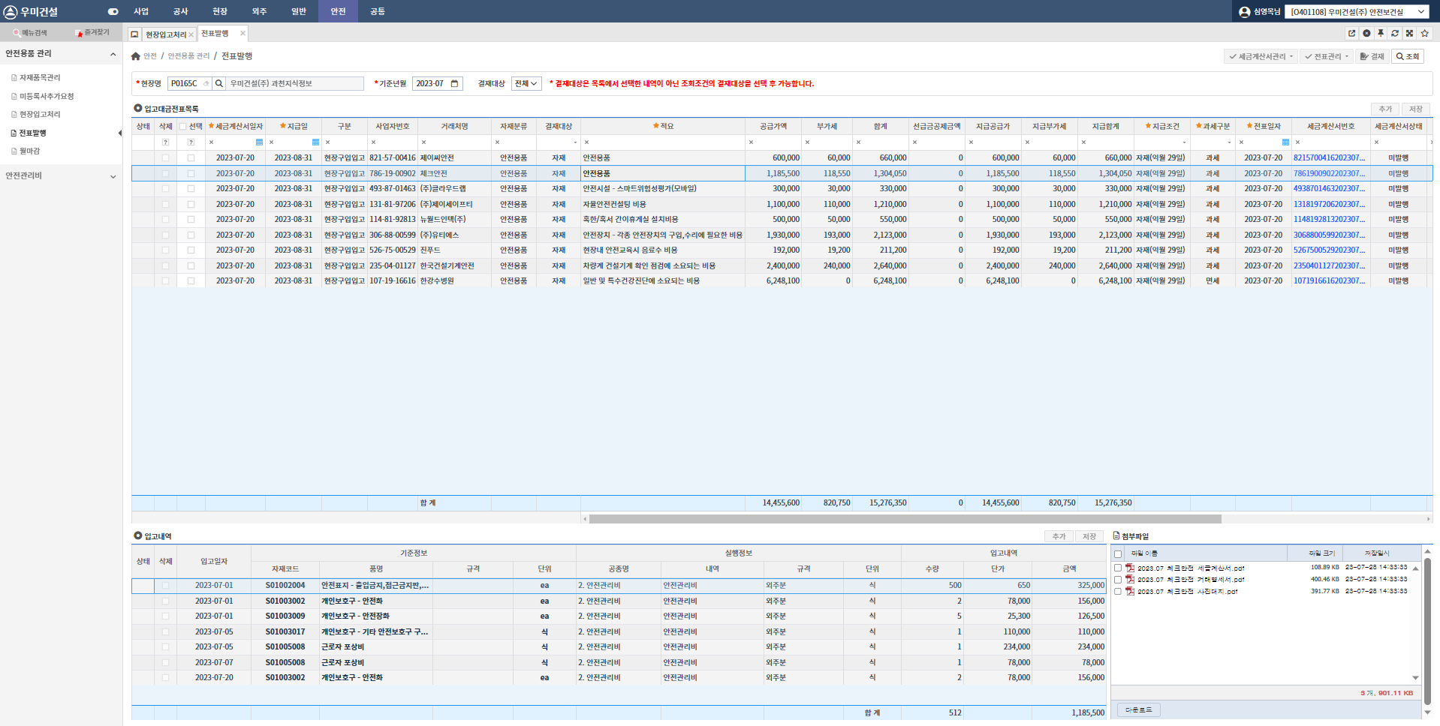
차세대 건설ERP 산업안전보건관리비 작성 방법
③
①
②

Slide 4
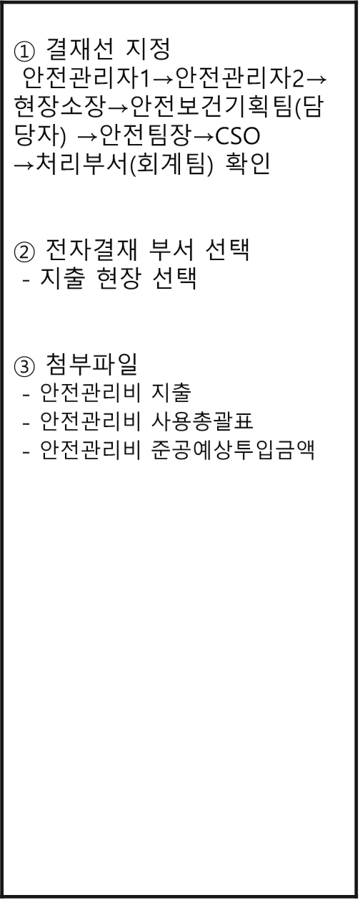
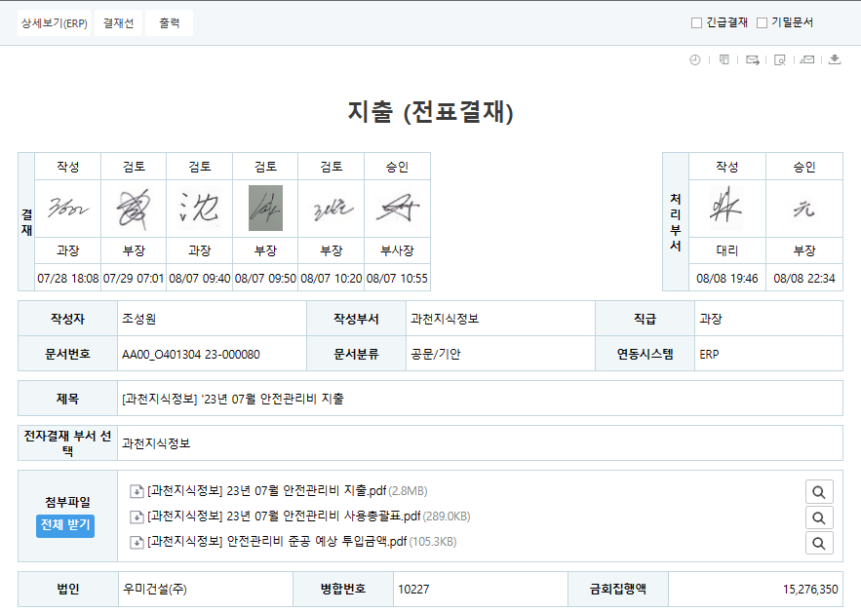

차세대 건설ERP 산업안전보건관리비 작성 방법
①
②
③

Slide 5

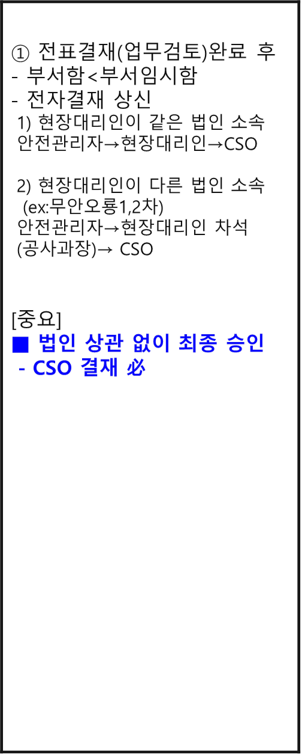
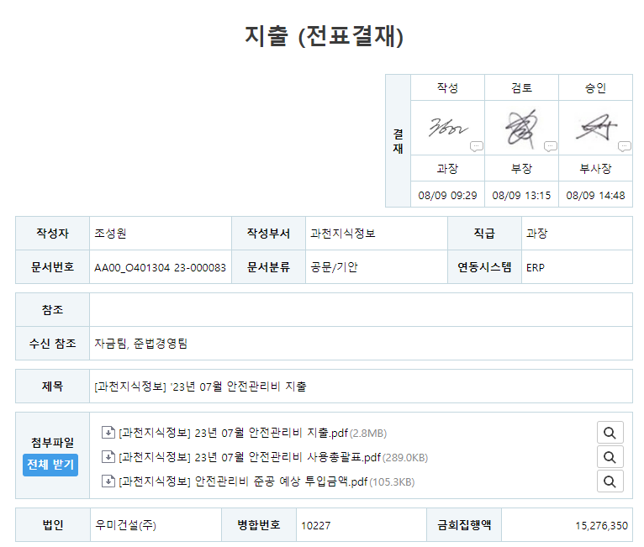


차세대 건설ERP 산업안전보건관리비 작성 방법
①

Slide 6
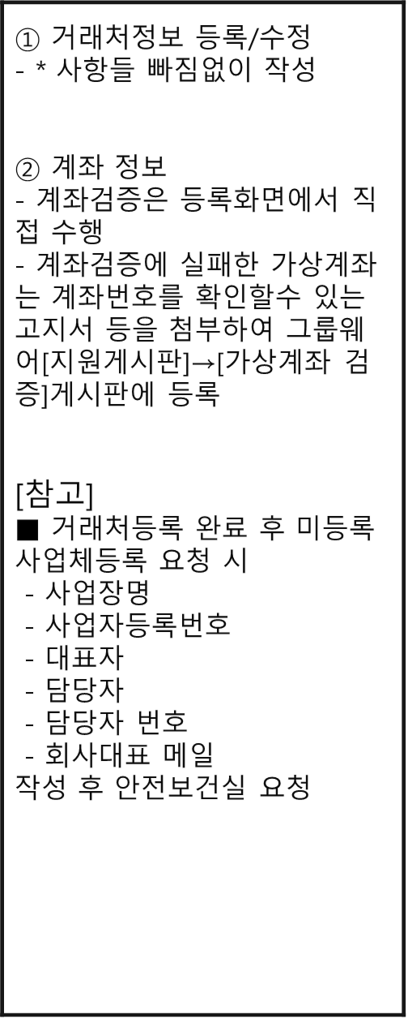
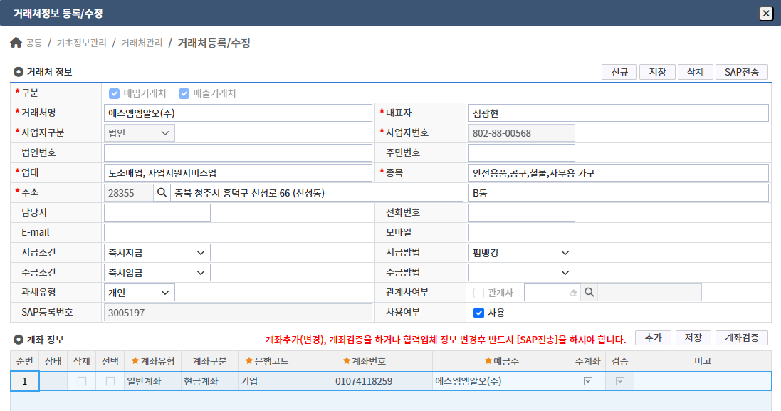
차세대 건설ERP 산업안전보건관리비 작성 방법
①
②

Slide 7
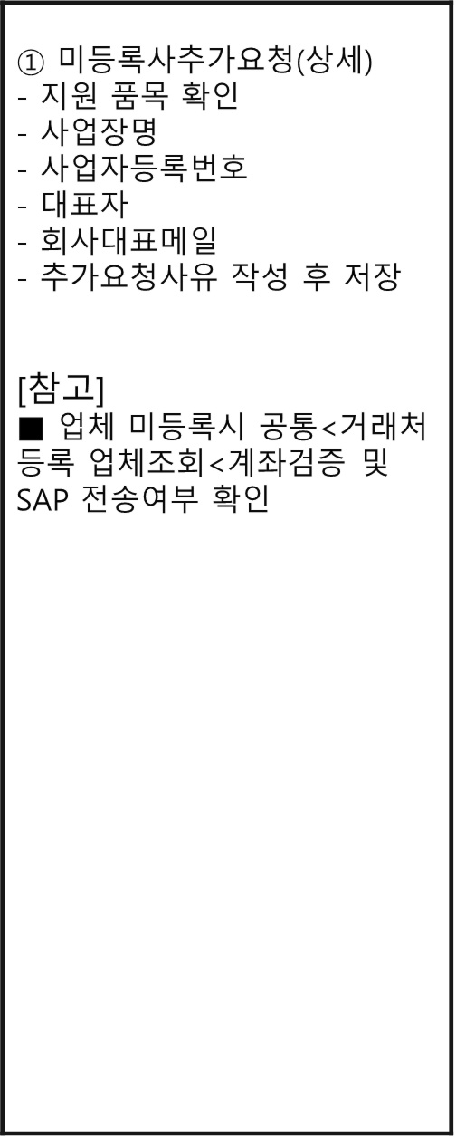
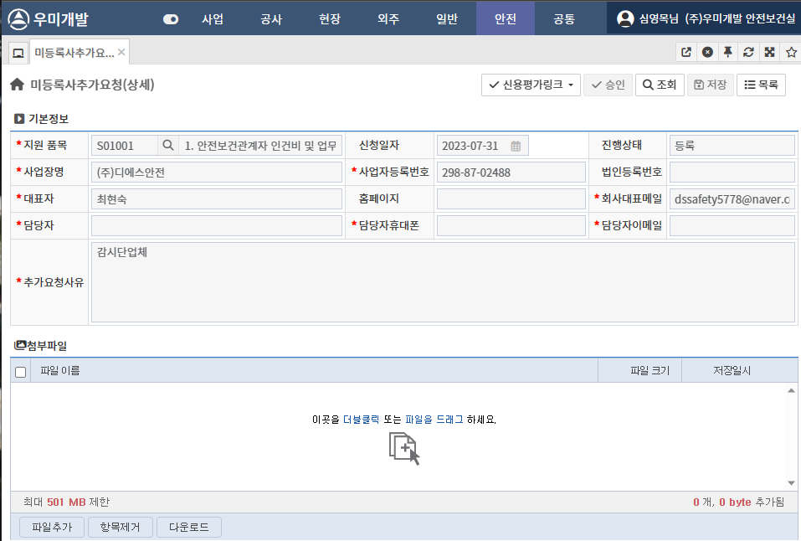
차세대 건설ERP 산업안전보건관리비 작성 방법
①

